Slide 1

Pecia 1.0.0
Windows记事本的替代品

Slide 2
定位
开源软件 gitee.com/qiuzongman/pecia
极简记事本
替代Windows Notepad
专注文本处理，支持Lua脚本
AI对话
轻量Markdown预览

Slide 3
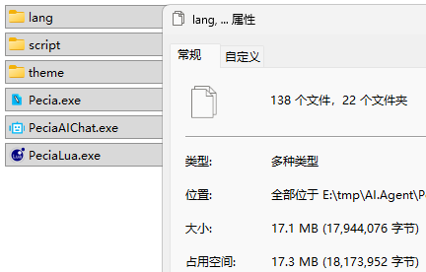
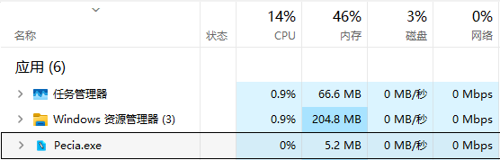
小小的，也很可爱
Fun size, fits nice

Slide 4
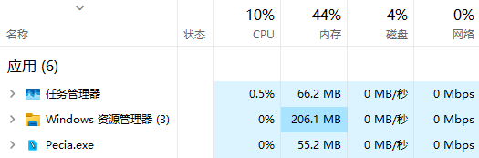
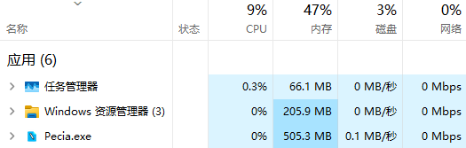
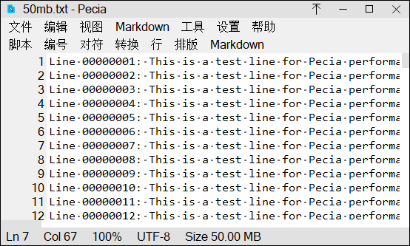
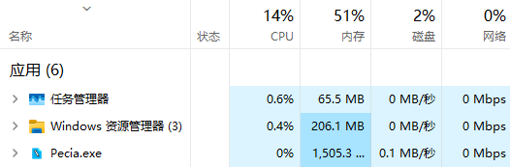
文件测试
50/500/1500MB文件
运行内存不膨胀

Slide 5
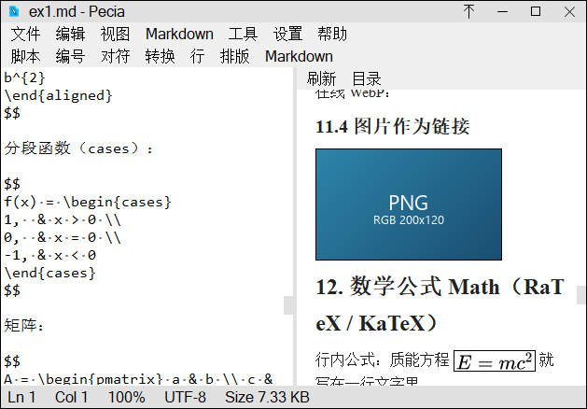
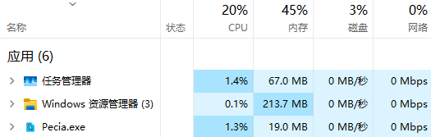
文件测试
Markdown预览

Slide 6
为何轻量？
UI：FLTK
Markdown：md4c+Ratex+mermaid(Resvg)+litehtml
架构克制
  无代码高亮/折叠等代码IDE功能
  拒绝Tauri/Electron等重Web框架
  Markdown轻预览，缩小图片尺寸，拒绝交互
  单平台。Mac/Linux用户？祝他们一切顺利

Slide 7
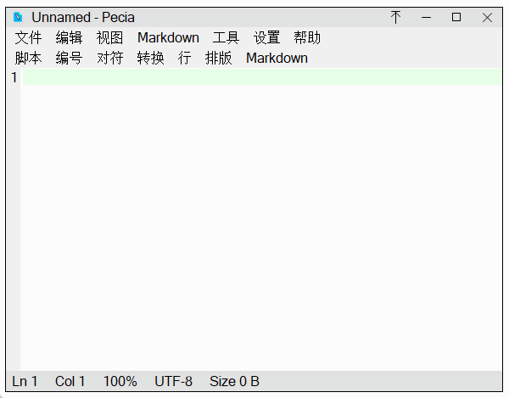
UI：菜单栏与脚本栏

Slide 8
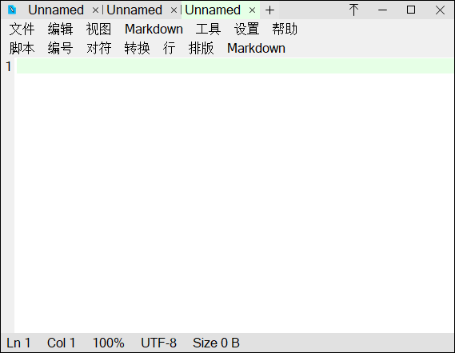
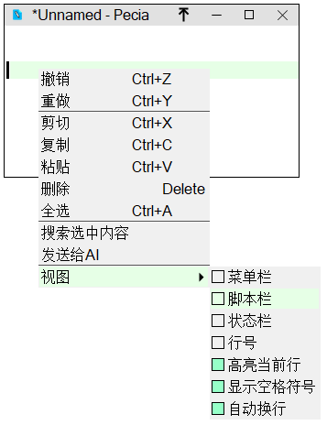
UI：多标签页与极简状态

Slide 9
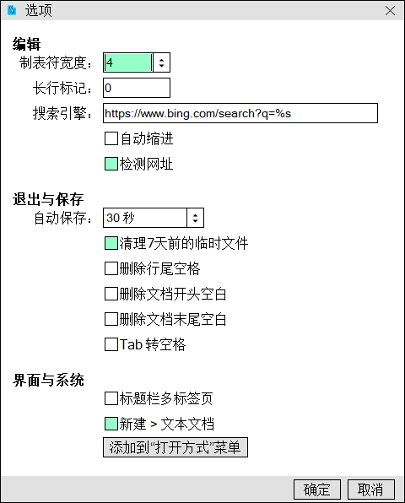
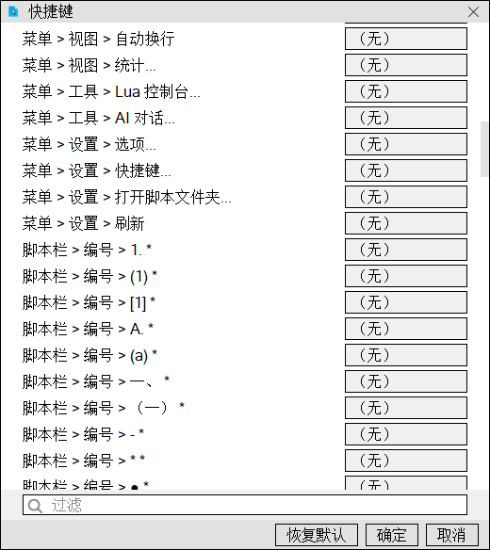
选项与快捷键设置

Slide 10
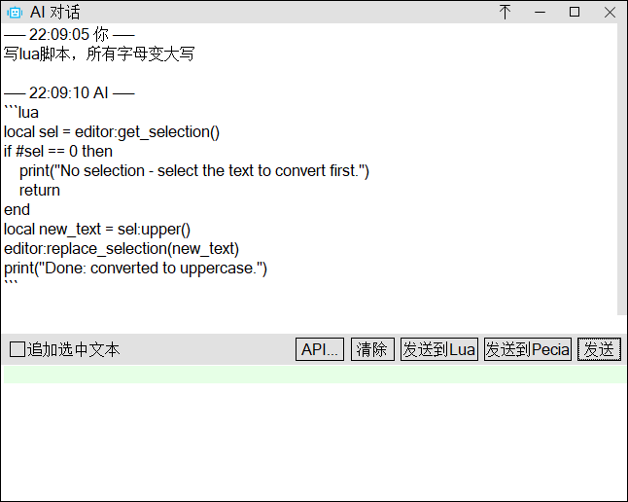
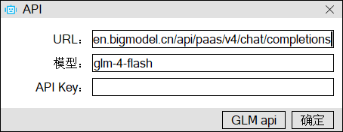
AI对话
推荐免费的glm4f

Slide 11
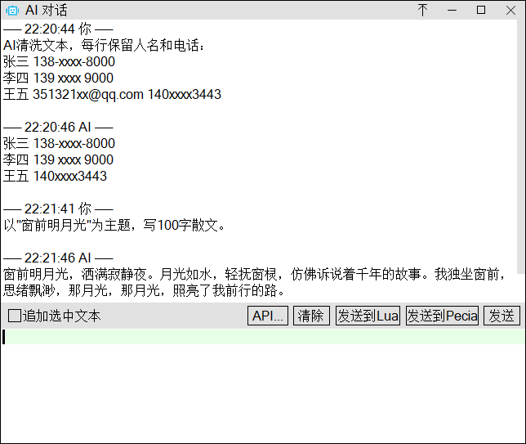
AI对话

Slide 12
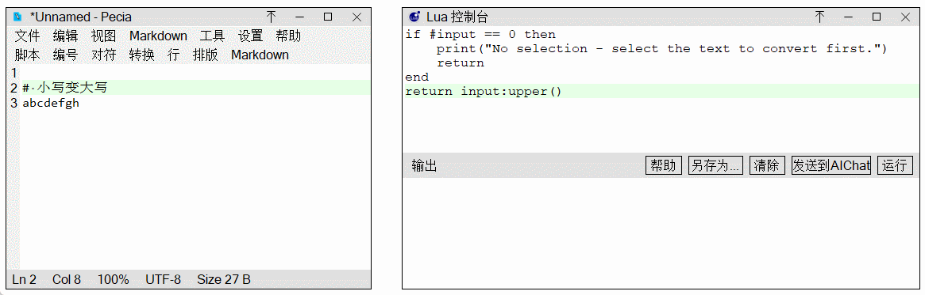
Lua控制台：可直接测试脚本

Slide 13
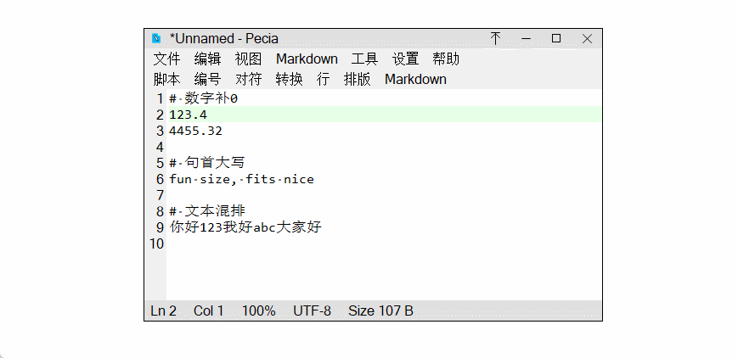
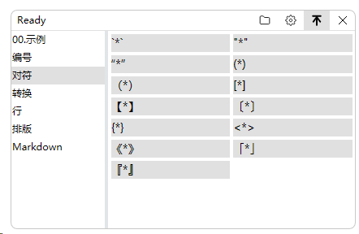
Lua脚本：选中文本后执行
提供独立项目：gitee.com/qiuzongman/textus

Slide 14
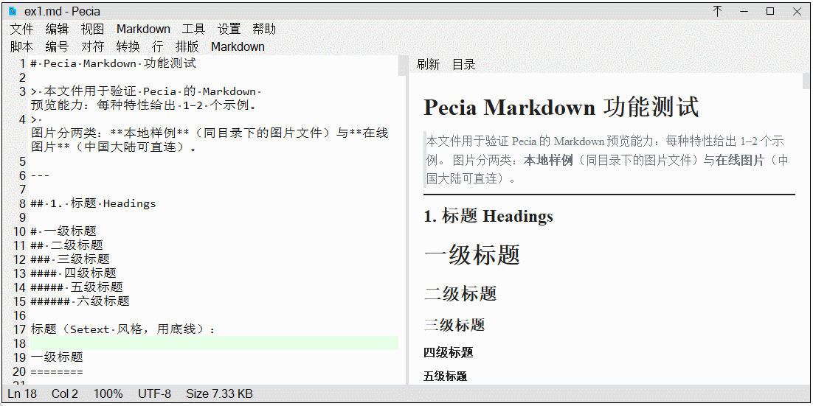
Markdown预览（GIF画质较差，以实际效果为准）

